Slide 1
SEMIÓTICA
Aula 2

Slide 2
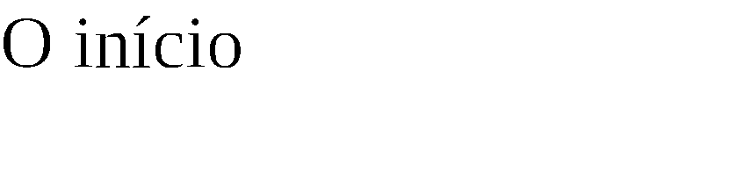
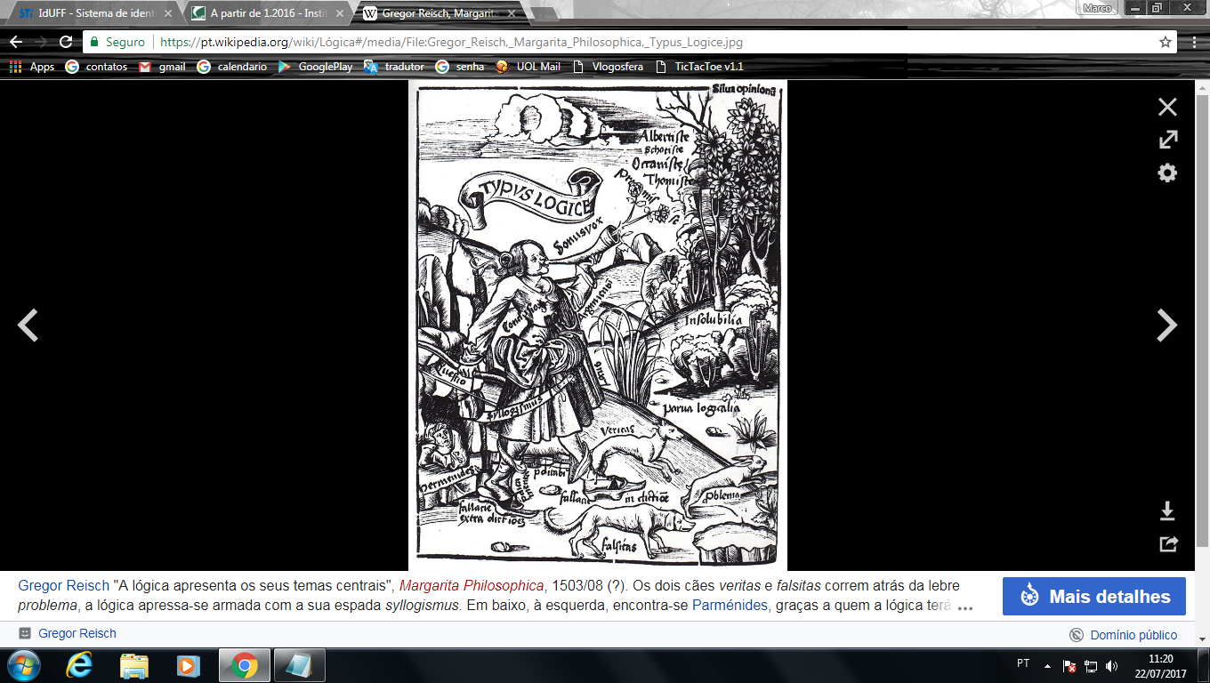

Slide 3
Zenão
Platão, Parmênides
Zenão - Na realidade o meu livro é uma defesa da doutrina de Parmênides dirigida contra aqueles que tentaram expô-la ao ridículo, considerando que, se admitimos que tudo é uno, daí seguem-se muitas consequências ridículas, contrárias à própria tese. Portanto, esse escrito é dirigido contra aquels que afirmam a multiplicidade das coisas e a eles responde pelzs rimas e muito mais, e quer demonstrar isto: que a tese da multiplicidade das coisas leva a consequências dina mais ridículas do que as da tese da unidade, quando se examina a coisa de modo adequado. Com essa intenção polêmica o livro foi escrito por mim quando ainda era jovem e, quando o escrevi, alguém mo roubou, de modo que não tive nem sequer a possibilidade de decidir se o publicava ou não

Slide 4
Aristóteles considera-o o fundador da dialética
Argumentos contra o movimento
  Um corpo para alcançar um alvo deveria percorrer metade da distância, e metade da metade e ainda metade da metade da metade ao infinito. Por isso nunca alcançará num tempo finito.
  Aquiles não alcança a tartaruga porque ao chegar ao ponto em que ela partiu, ela teria avançado, a chegar a esse outro ponto, ela teria avançado etc etc.
  Se o tempo é finito, uma flecha está parada em cada ponto finito de seu movimento rumo a um alvo porque ocupa um espaço idêntico a si
  O do estádio mostra que a velocidade é relativa.

Slide 5
Argumentos contra a multiplicidade
  Se existe muiltiplicidade, pelo fato de esta ser constituída de uma multiplicidade de unidades, é necessário que existam aquelas múltiplas unidades, da qual, justamente, a multiplicidade é constituída. Se, pois, demonstramos ser impossível existir múltiplas unidades, é evidente que resultará impossível a existência da multiplicidade, porque a multiplicidade é composta de unidades. Se é impossível que exista a multiplicidade e se de outro lado é necessário que exista ou o uno ou a multiplicidade, porque não ´s possível que exista a multiplicidade, não resta senão admitir que só existe a unidade

Slide 6
Esse uno não deveria ter grandeza nem espessura nem massa porque do contrário seria divisível em partes, e portanto não seria mais uno. Mas se for assim, não seria nada.
  Se os seres são múltiplos, é necessário que eles sejam tantos quantos são e não mais nem menos; ora, se são tantos quantos são, devem ser finitos. Mas se são múltiplos, os seres também são infinitos; com efeito, entre um e outro desses seres existirão sempre outros seres, e entre um e outro desses existirão dina outros e assem ao infinito.
  Se existe espaço, deve encontrar-se em alguma coisa. O que existe em alguma coisa existe num espaço, por consequência o espaço deverá encontrar-se num espaço, e assim a infinito. Logo, não existe.

Slide 7
Altores dizem que ele é um pretidigitador. hegel diz que é o grande eleata.
Vemos desaparecer para a consciência de Zenão o simples pensamento imóvel para tornar-se ele mesmo movimento pensante; na medida em que combate o movimento sensível, ele o dá a si. O fato de a dialética ter tido atraída sua atenção primeiro para o movimento é a razão de a dialética mesma ser este movimento ou o movimento mesmo ser a dialética de todo ente.
A coisa tem, enquanto se move, sua dialética mesma em si, e o movimento é: tornar-se outro, sobressumir-se. Aristóteles afirma que Zenão teria negado o movimento pelo fato de possuir contradição interna. Mas não se deve entender isto assim como se o movimento não fosse — como nós dizemos, não há elefantes, não há rinocerontes. Que o movimento existe, que ele é fenômeno, isto nem está em questão; o movimento possui certeza sensível, como existem elefantes.

Slide 8
Neste sentido, Zenão nem teve a idéia de negar o movimento. Pelo contrário, seu questionar vai em busca de sua verdade; mas o movimento é não verdadeiro, pois ele é contradição. Com isto quer ele dizer que não se lhe deveria atribuir verdadeiro ser. Zenão mostra então que a representação do movimento contém uma contradição e apresenta quatro modos de refutação do movimento. Os argumentos repousam sobre a infinita divisão do espaço e do tempo.
Isto é então a dialética de Zenão. Ele captou as determinações que contém nossa representação do espaço e tempo; ele as tinha em sua consciência e nelas mostra o aspecto contraditório. As antinomias de Kant nada mais são do que aquilo que Zenão aqui já fizera. (Hegel)

